Slide 1
Lucene索引过程分享
OpenAPI - Kolt Wang

Slide 2
大纲
一. Lucene和Elasticsearch
二. 背景知识
三. 索引流程overall
四. 文档的增删改
五. Flush
六. Commit
七. Merge
Q&A

Slide 3
一. Lucene和Elasticsearch
Lucene架构
Elasticsearch架构
Lucene和Elasticsearch的关系

Slide 4
二. 背景知识
日志结构存储与面向页存储
索引，段，文档，域，词项
postings，termVector，storedField，norm，docValue
Roaring Bitmap，差值存储，跳表，FST，ByteRefHash, ByteBlockPool，Directory, RamUsageEstimator, IndexedDISI
Page Cache/缓冲区高速缓存

Slide 5
日志结构存储与面向页存储

Slide 6
索引，段，文档，域，词项

Slide 7
Postings, termVector, storedField, norm, docValue

Slide 8
Roaring Bitmap，差值存储，跳表，FST，ByteRefHash, ByteBlockPool，Directory, RamUsageEstimator, IndexedDISI

Slide 9
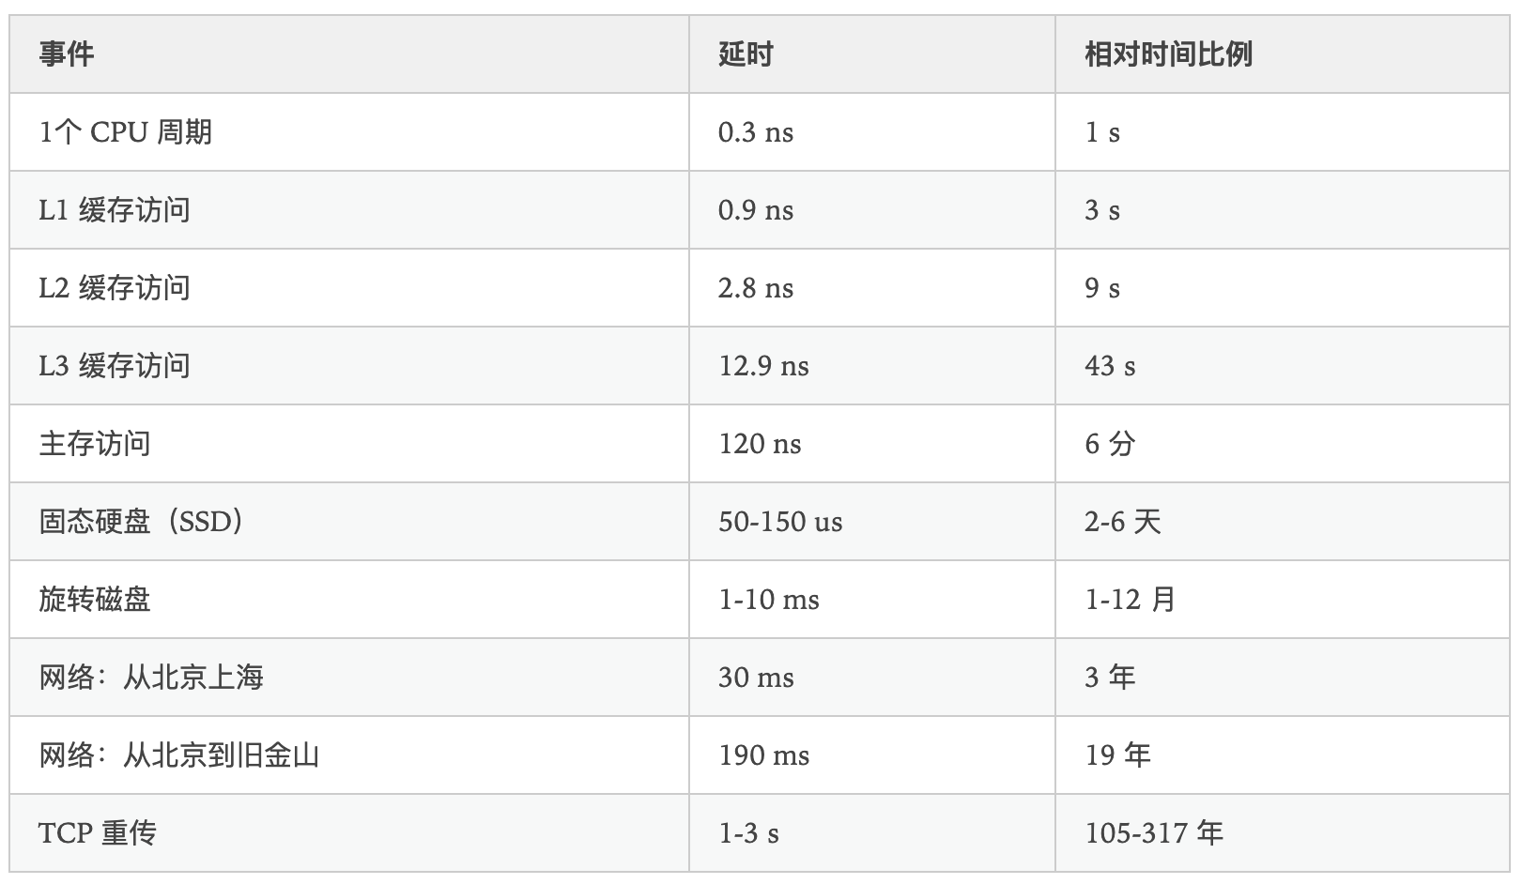
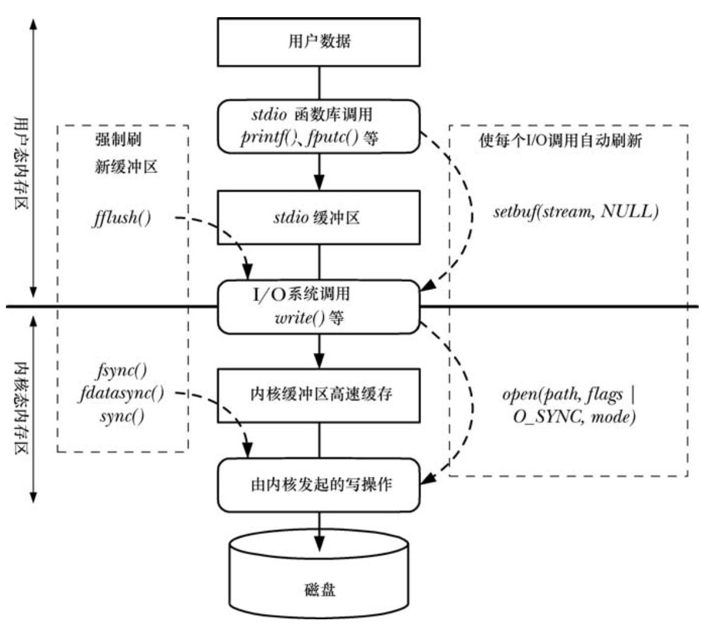
Page Cache
Read, Write 系统调用
Page Cache
Direct IO
Mmap
Notes:
内存 > 磁盘 > 固态硬盘：差2个数量级
read()和 write()系统调用在操作磁盘文件时不会直接发起磁盘访问，而是仅仅在用户空间与缓冲区与内核缓冲区高速缓存(kernel buffer cache)之间复制数据。
Page Cache优化：按顺序预读取，在成簇(clusters)磁盘块上执行 I/O，允许访问同一文件的多个进程共享高速缓存的缓冲区
Direct IO：在执行磁盘 I/O 时绕过page cache，从用户空间直接将数据传递到文件或磁盘设备。 一般数据库系统使用，比如innodb存储引擎实现了自己的缓冲池，且有专门的线程刷新脏页，所以在刷新脏页时可以配置直接写磁盘文件。
Mmap

Slide 10
三. 索引流程Overall
整体索引流程
主要类，类图，时序图

Slide 11
四. 文档的增删改
接口
增加
删除
更新
对并发的处理

Slide 12
五. Flush
目的
自动flush
主动flush

Slide 13
六. Commit
目的

Slide 14
七. Merge
目的
MergePolicy
并发处理

Slide 15
Q&A

Slide 16
Thanks

